Slide 1
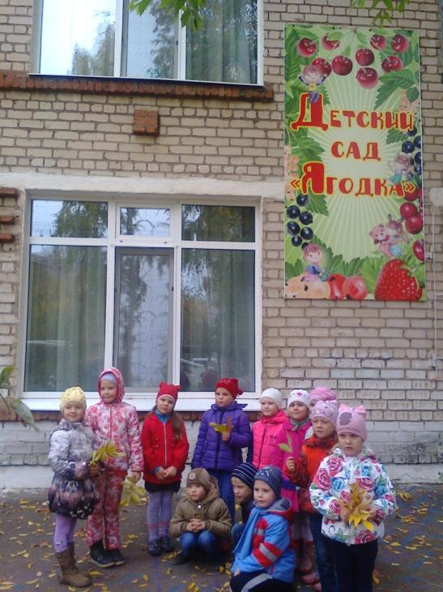
Структурное подразделение детский сад «Ягодка» государственного бюджетного общеобразовательного учреждения Самарской области средней общеобразовательной школы № 11 города Кинеля городского округа Кинель Самарской области
Доступная среда для воспитанников с ограниченными возможностями здоровья

Slide 2
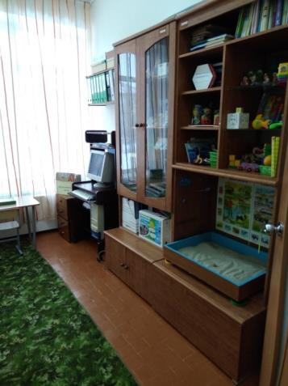
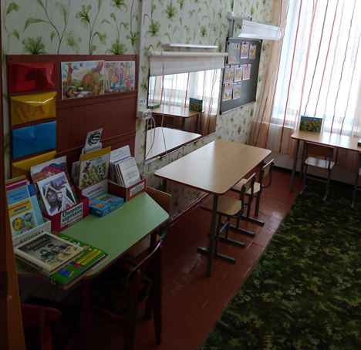
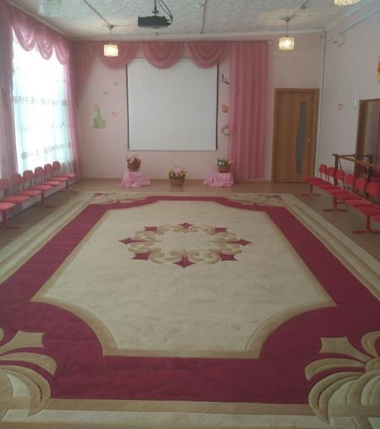
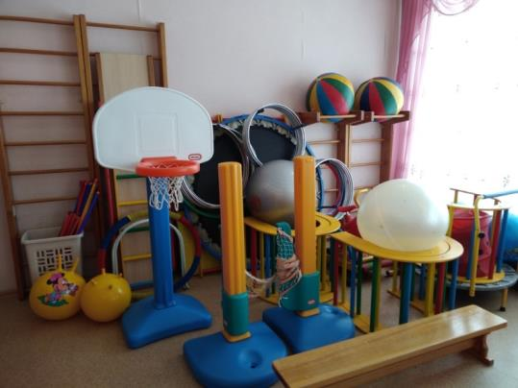
Кабинет учителя-логопеда
Кабинет педагога-психолога
Материально-техническое обеспечение и оснащенность образовательного процесса с детьми с ОВЗ
Музыкально-спортивный зал

Slide 3
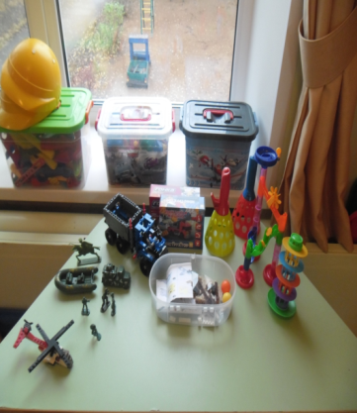
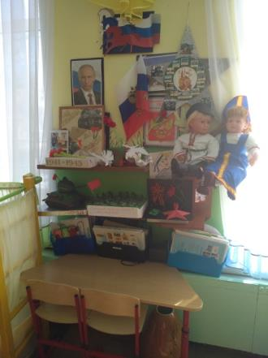
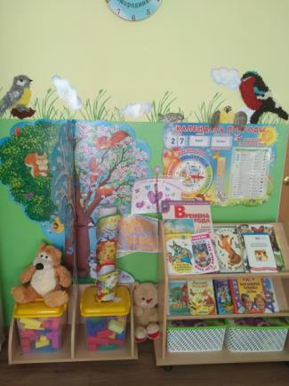
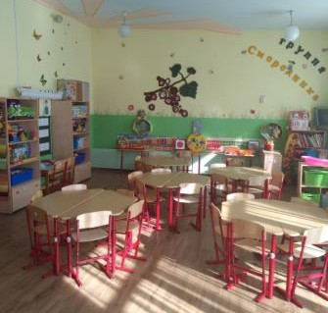
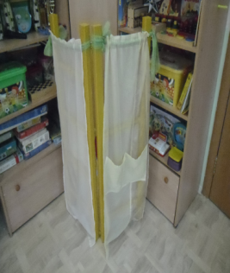
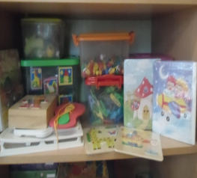
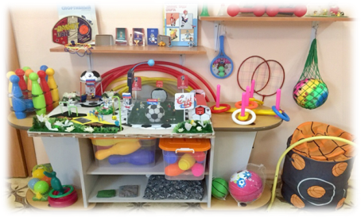
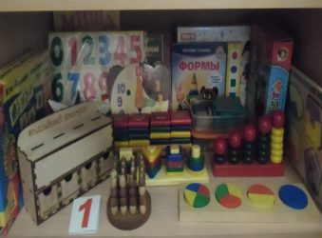
Центры детской деятельности в группах
Центр природы:
«Живое рядом с нами»
Патриотический уголок
Центр: «Конструируем вместе»
Учебная зона
Центр математического развития
«Думаем, решаем»
Центр сенсомоторного развития: «Ловкие пальчики»
Уголок уединения
Спортивный уголок

Slide 4
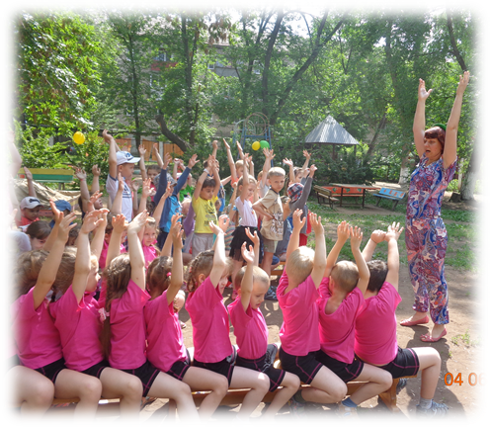
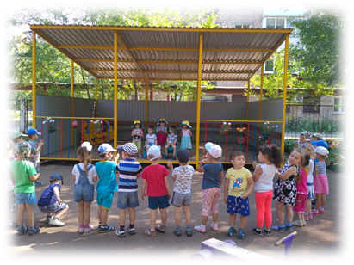
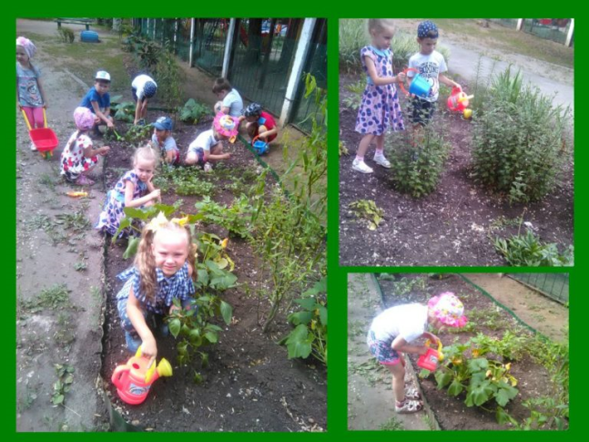
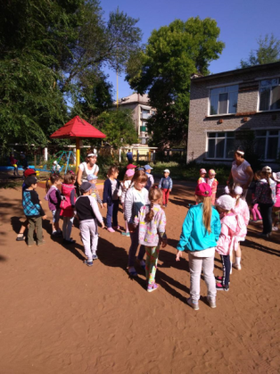
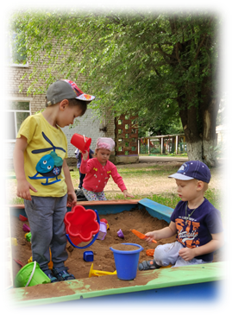
Центры детской деятельности
на прогулочных участках

Slide 5
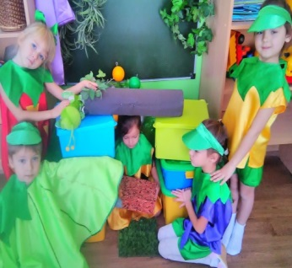
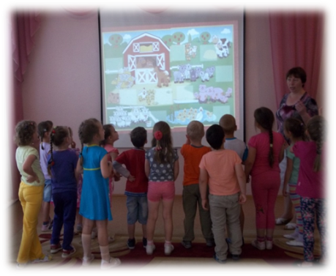
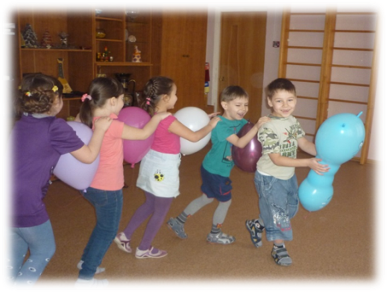
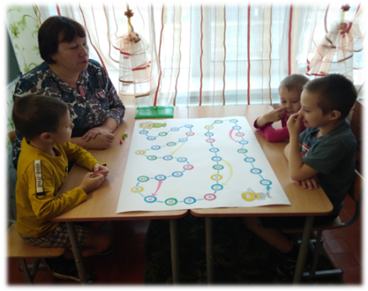
Использование современных образовательных технологий с детьми с ОВЗ
Технология проектной деятельности
Проект «Путешествие на Голубой
стреле по Фруктово - огородной стране»
Логопедические проекты «Домашние животные» и
«Помоги Электроше»
Проект «С добром в сердце»

Slide 6
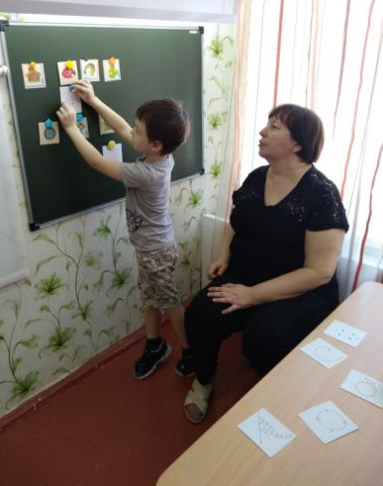
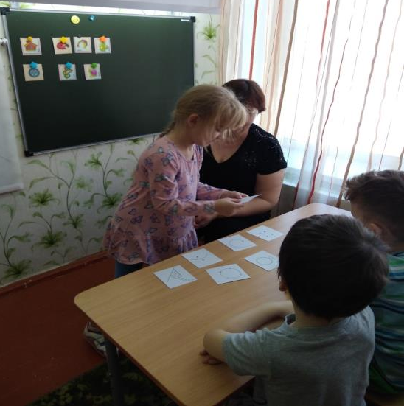
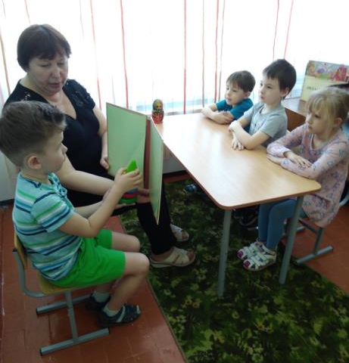
Технология развивающего обучения
в развитии словесно –
логической памяти у детей с ОВЗ
Упражнение «Подбери к картинке схему»
Игра« Подбери подходящие по смыслу картинки»
Упражнение «Узнай предмет по описанию»

Slide 7
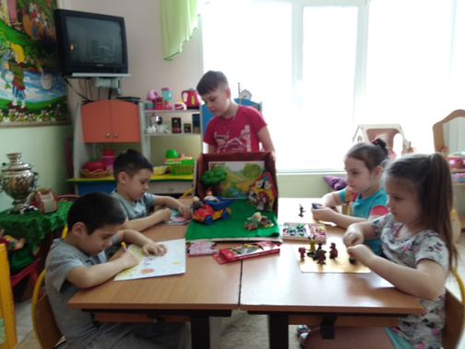
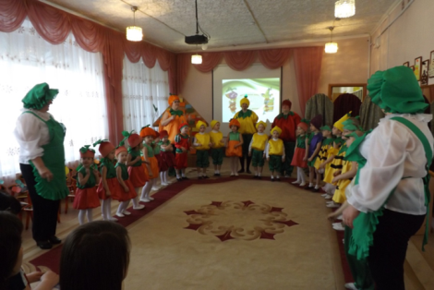
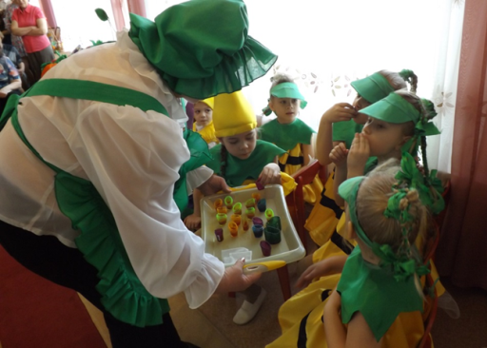
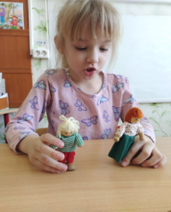
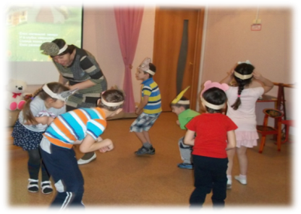
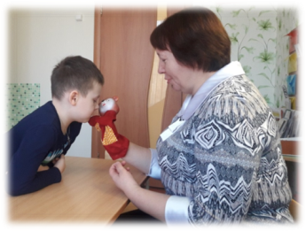
Технология синестезии в театрализованной
деятельности с детьми с ОВЗ
Технология «Мульттерапия»
Технология сказкотерапия

Slide 8
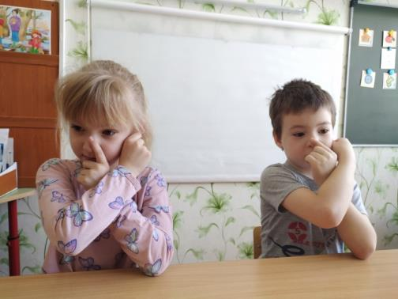
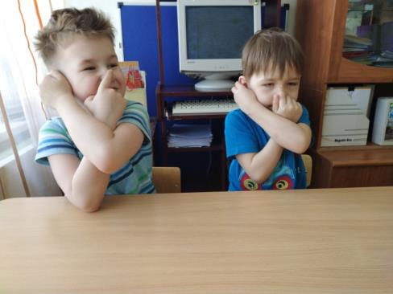
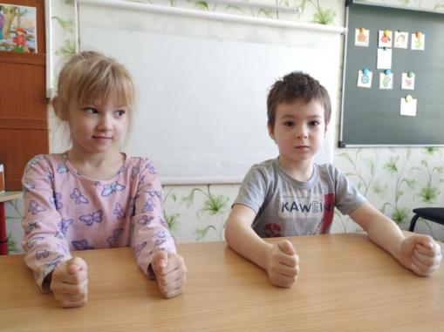
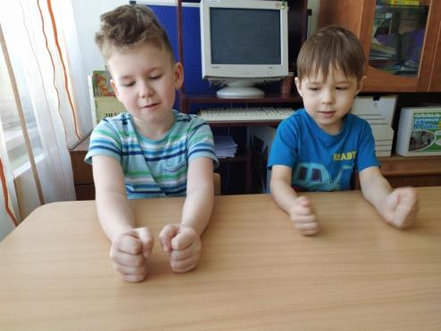
Технология «Кинезиология»
Кинезиологические упражнения
«Ухо-нос», «Кулак- ребро-ладонь»

Slide 9
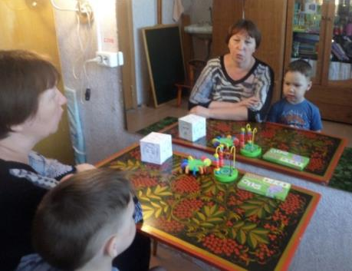
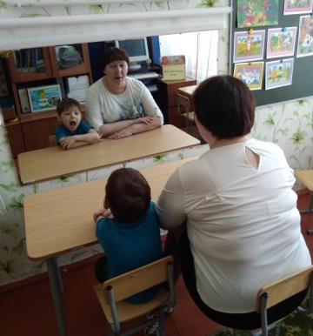
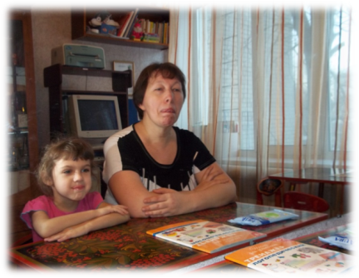
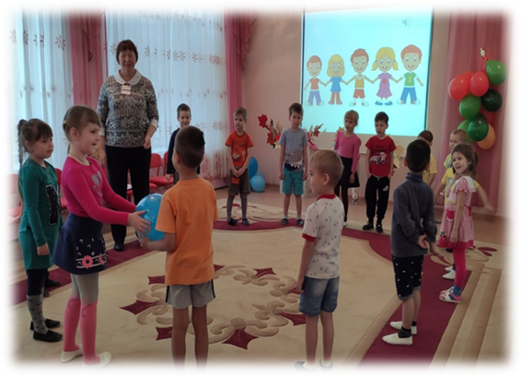
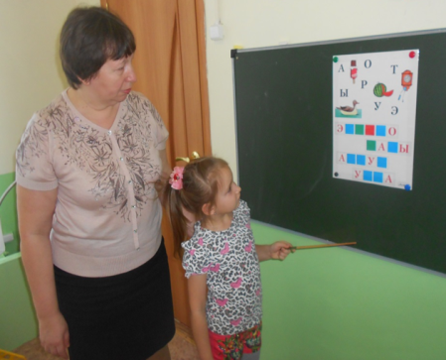
Индивидуально -подгрупповая образовательная деятельность учителя-логопеда с детьми с ТНР
Артикуляционная гимнастика для языка
Артикуляционная гимнастика для губ
Звуковой анализ слова
Игра «Назови друга ласково»

Slide 10
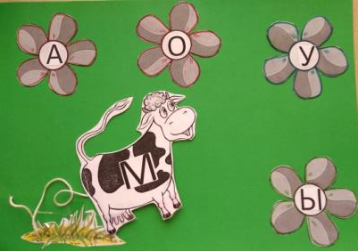
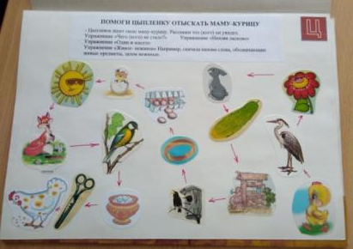
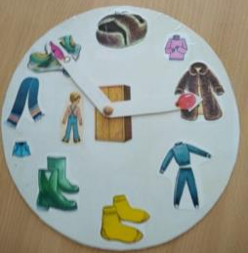
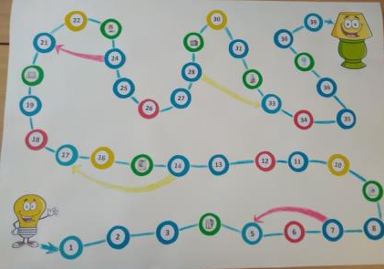
Звуковые дорожки
«Прогулка цыпленка Цып»
«Накорми коровку»
Пособие «Звуковые часы»
Логокуб
«Кто, что делает?»
Авторские дидактические пособия для занятий с детьми с ТНР
Пособие «Веселый ветерок»
Настольная дидактическая
игра-ходилка
« Помоги Электроше»

Slide 11
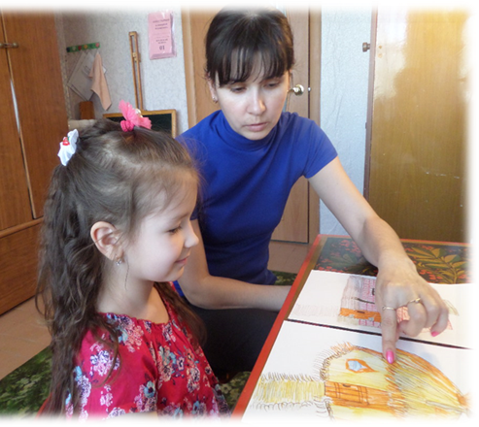
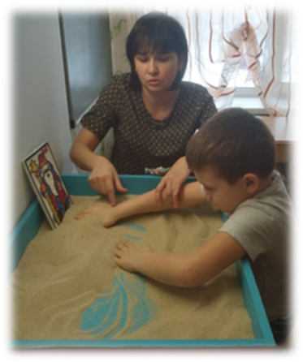
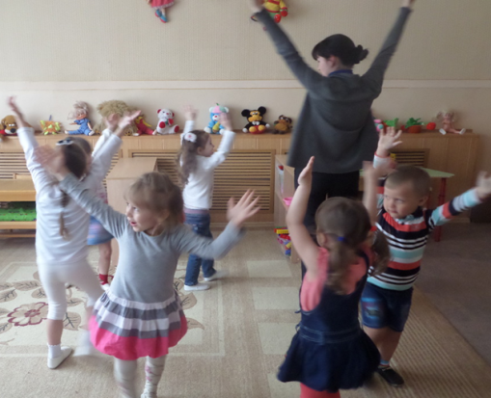
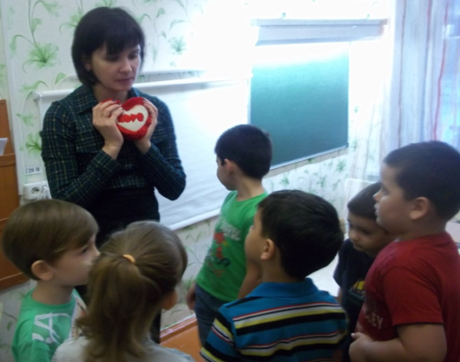
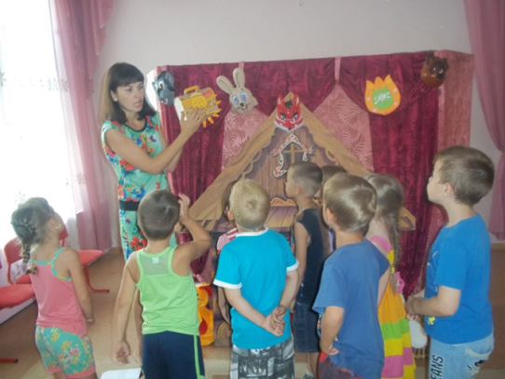
Индивидуальная и подгрупповая образовательная деятельность
педагога-психолога с детьми с ЗПР
Диагностика эмоционального благополучия «Два дома»
Игра с песком на снятие эмоционального напряжения
Игра на воображение «Ветерок»
Упражнение на развитие эмпатии «Поделись эмоцией»
Игра на развитие воображение «Придумай сказку»

Slide 12
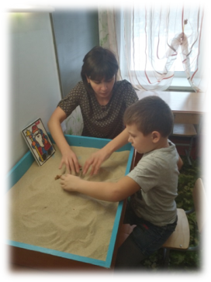
Образовательная деятельность с ребенком-инвалидом
(умственная отсталость)
Развитие эмоционального интеллекта
Пескотерапия
Артикуляционная гимнастика
Развитие мелкой моторики
Игротерапия

Slide 13
Взаимодействие специалистов с детьми с ОВЗ
Музыкальный руководитель
развивает музыкальный слух
Инструктор по физической культуре
развивает общую моторику
Воспитатели развивает мелкую моторику
Беседа о здоровье с медсестрой

Slide 14
Спортивные и оздоровительные мероприятия

Slide 15
Социальные акции
Акция к международному Дню
инвалида «Сильные духом»
Акция –флешмоб к международному Дню Защиты детей
«Должны смеяться дети»
Акция к международному Дню защиты
водных ресурсов «Вода - жизнь»
Акция «Посади дерево (кустарник, цветок)»
Акция «Бессмертная эскадрилья»
Акция «Научись плавать»

Slide 16
Модули взаимодействия с семьями, имеющих детей с ОВЗ
I модуль – организация практической и консультативной помощи
Семейные педсоветы (он-лайн)
Служба ранней помощи клуб «Солнышко»
Индивидуально-подгрупповые
консультации

Slide 17
КВН на тему «По дорогам сказок»
Консультация учителя-логопеда для родителей
на тему «Внимательные ушки»
Индивидуальные консультации
учителя-логопеда

Slide 18
II модуль – организация открытого образовательного пространства
Инклюзивный театр
«Весёлые глазки»
Показ открытого занятия
III модуль - деятельность экспериментальной площадки детского сада с включением в их деятельность родителей
«Клуб любящих и заботливых родителей»

Slide 19
IV модуль - организация совместного досуга с семьями воспитанников
Спортивные соревнования
Логоритмическое упражнение
«У жирафа пятна, пятна»
Игровое соревновательное упражнение
«Кто больше найдет отличия»
Игровое упражнение «Дрессированные животные»

Slide 20
Скоро в школу
Психолог-педагогический консилиум детского сада
Итоги коррекционно-развивающей работы с детьми с ОВЗ на этапе завершения
дошкольного образования
Экскурсия в школу

